Slide 1

Réunion de lancement
SAP 30 / CMRL
Le 27/4/2022

Slide 2
Ordre du jour
Présentation du projet : Contexte
Bénéfices attendus du projet
Objectifs et KPI
L’équipe Projet
Les parties prenantes du projet
Rôles & Responsabilités : RACI
Le comité de direction
Les phases du projet
Macro planning
1ère analyse des risques du projet
Budget du projet
Gouvernance
Prochaines réunions

Slide 3

Présentation du projet : Contexte
Notre Centre de Montage Régional Lillois doit passer sur SAP
Les coûts des systèmes informatiques du CMRL sont excessivement élevés
L’intégration avec les systèmes du Siège ainsi que les multiples corrections sont extrêmement manuelles (2 ressources à temps plein)
Les systèmes ne sont plus maintenus et ne supportent pas nos projets d’expansion
Les risques de contrôle et audit négatifs sont très élevés
Le Comité de Direction a examiné notre étude d’opportunité et approuvé la création du projet SAP 30 / CMRL sous les conditions suivantes:
Budget estimé à 515.000 euros
Livraison fin novembre 2022
Clôture des livres 2022 sur le nouveau système
Le système doit supporter le projet d’augmentation de la production du CMRL (CMRL 2022/88)

Slide 4

Présentation du projet : Bénéfices attendus*
Améliorer la productivité de l’outil
Diminuer les coûts de maintenance
Améliorer l’expérience utilisateur
Améliorer la fiabilité et la protection des données
*cf ‘’Etude d’opportunité’’ pour les bénéfices chiffrés

Slide 5
Présentation du projet : Objectifs et KPI
Toutes les fonctionnalités actuelles seront remplacées par les systèmes du siège avant le 31 décembre 2022
Les anciens systèmes seront déconnectés au 1er janvier 2023.
La clôture annuelle du CMRL se fera sur le système SAP avant le 7 janvier 2022.

Slide 6
Présentation du projet : Objectifs et KPI
KPI | Cible
Budget de mise en place | 515 K euros
Coût opérationnel annuel | 310 K euros
Suppression des 2 unités assignées aux corrections journalières | Réassignations
Mise en opérationnel | 6 mois
Retour sur investissement | 1 an
Satisfaction clients internes | 90%
Satisfaction clients externes | 100%

Slide 7







L’équipe Projet
EXPERTS SAP Ventes
EXPERTS SAP
Achats
Jean ALBERT
Coordinateur SAP Achats
Denise
ATTALI Coordinatrice SAP Ventes
Olivier ROBESPIERRE
Sponsor
MARIE BERTHELETTE Assistante de direction
Chantal DUPONT Chef de Projet
Monique DAVANT Coordinatrice SAP Finances
Eric Duteil Coordinateur SAP Logistique
EXPERTS SAP Finances
EXPERTS SAP Logistique

Slide 8
Les parties prenantes du projet
Services internes
Achats
Marketing/vente
Partenaires externes
Perf audit
Fournisseurs
Logistique
Finances
SAP
HP
DSI

Slide 9
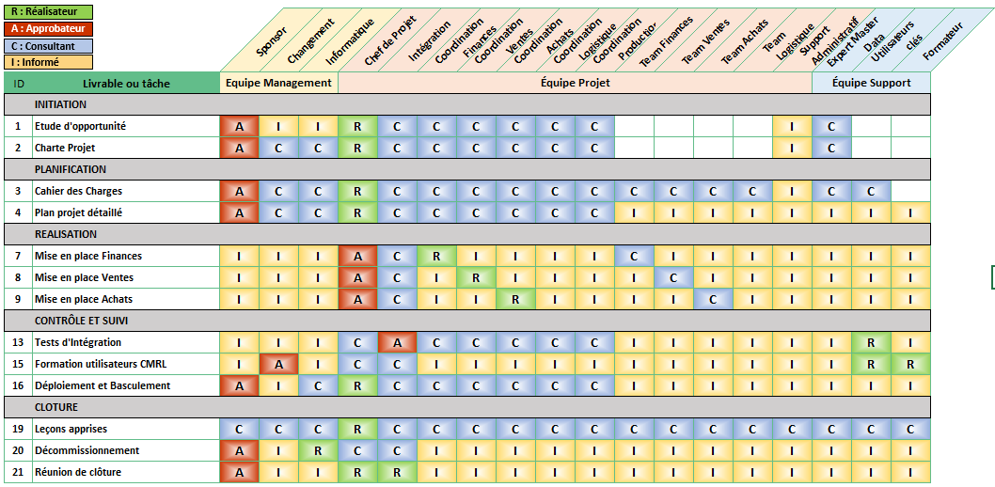
Rôles et Responsabilités : Matrice RACI*
*cf document ‘’Matrice RACI’’ pour plus de détails

Slide 10

Le comité de direction
Siège
Gilles PUCCINI – Directeur Général
Daniel CHÂTEAU – Directeur Informatique
Chantal DUPONT – Chef de Projet
CMRL
Thierry GAVEAU – Directeur CMRL
Olivier ROBESPIERRE – Directeur Financier CMRL et Sponsor
Jacques MEUNIER – Responsable Administratif CMRL et Intégration/Formation
A nommer – Responsable du Changement et de la Communication

Slide 11





Les phases du projet
MARS-AVRIL
Initialisation
Etude d’opportunité
Charte du Projet
Planification
Cahier des Charges et Plan détaillé
JUILLET-SEPTEMBRE
Réalisation
Paramétrage des spécifiques, tests et validations
MAI-JUIN
OCTOBRE-DECEMBRE
JANVIER 2023
Contrôle et suivi
Tests de consolidation
Clôture du Projet
Clôture financière 2022 sur SAP et arrêt des anciens systèmes
Réunion de clôture de projet
Déploiement
Basculement / validation

Slide 12
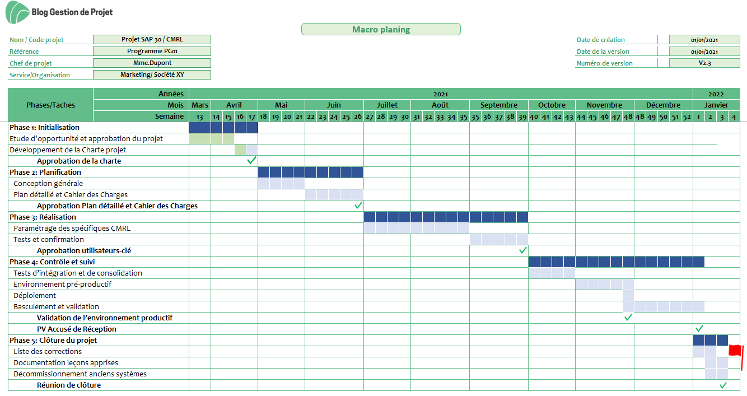
Macro-planning

Slide 13
1ère analyse des risques du projet*
Description | Gravité | Probabilité | Criticité | Conséquence si avéré | Actions préventives | Actions correctives
Status-Quo | Catastrophique | Peu probable | Très critique | Coûts, délais, stratégie | Démarrage du projet SAP CMRL | Démarrage du projet SAP CMRL
Contrôle/Audit | Grave | Probable | Très critique | Coûts et Délais | Implémentation SAP accélérée | Accords avec les auditeurs
Manque de support ou d’intérêt | Majeur | Peu probable | Critique | Délais et Qualité | Plan de communication et assignation d’un responsable du changement | Communication transparente
Dépendances entre projets | Majeur | Probable | Critique | Coûts, délais, stratégie | Projet SAP et projet d’expansion du CMRL dans le même portfolio | Gestion du changement
Date butoir décembre 2022 | Majeur | Improbable | Modéré | Coûts, délais, stratégie | Implémentation SAP accélérée | Travail les jours fériés
*cf ‘’Registre des risques’’ pour plus de détails

Slide 14
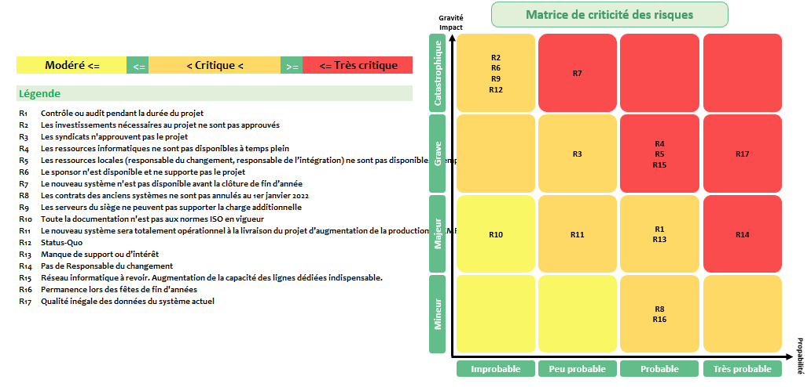
1ère analyse des risques : Matrice des risques
*cf ‘’Registre des risques’’ pour plus de détails

Slide 15
Budget du projet
Budget BUILD (Coût de mise en place) |  |  |  | Budget RUN (Coût opérationnel annuel)
RH Internes | RH prestataires | Matériel | Licences | TMA | Licences
115K€ | 300K€ | 50K€ | 50K€ | 110K€ | 200K€
Total Build = 515 K€ |  |  |  | Total Run annuel = 310 K€

Slide 16

Gouvernance du projet (1/3)
Comité de projet hebdomadaire
Mission : Suivre l’avancement opérationnel du projet , le plan d’actions …
Liste des intervenants
Chantal DUPONT
Jacques MEUNIER
Olivier ROBESPIERRE
A confirmer (Responsable du changement et de la communication)
Les coordinateurs de processus SAP

Slide 17
Gouvernance du projet (2/3)
Comité technique hebdomadaire
Mission : Adresser les sujets techniques, élaborer le schéma d’architecture …
Liste des intervenants
Chantal DUPONT
Jacques MEUNIER
Denise ATTALI
Monique DAVANT
Eric DUTEIL
Jean ALBERT
Les experts SAP du service informatique

Slide 18
Gouvernance du projet (3/3)
Comité de pilotage
Mission : Suivre l’avancement global du projet, arbitrer les demandes de changement, prendre les décisions stratégiques
Liste des intervenants
Chantal DUPONT
Jacques MEUNIER
Olivier ROBESPIERRE
A confirmer (Responsable du changement et de la communication)
Les coordinateurs de processus SAP
Gilles PUCCINI (Directeur Général Confassis)
Thierry GAVEAU (Directeur du CMRL)
Daniel CHÂTEAU (Directeur Informatique)

Slide 19

Questions
Chaque question posée nous permet de nous améliorer
Votre prochaine question nous permettra peut-être d’éviter des erreurs inutiles
Une communication ouverte et transparence est essentielle au succès des projets

Slide 20
Prochaines réunions
Voici les dates des prochaines réunions
Premier comité de projet, le vendredi 7 mai 2022 à 9h00
Aura lieu chaque vendredi à la même heure
Premier comité technique, le lundi 10 mai 2022 à 15h00
Aura lieu chaque lundi à la même heure
Premier comité de pilotage, le vendredi 28 mai 2022 à 11h00
Aura lieu chaque dernier vendredi du mois à la même heure
Le prochain comité de direction aura lieu 29 juin 2022
Le comité de direction se rencontrera à chaque étape jalon majeure
Le comité de direction donnera alors son avis sur la suite du projet

Slide 21
Sujets additionnels proposés
Les livrables documentaires principaux du projets
(Contrat, Spec, SLA ,PAQ, PMP etc)
Règles du jeux du projet : la façon dont l’équipe échange
(mail/messagerie instantanée)
le mode de reporting etc.

